Slide 1
PROJET 2 : “Analysez des données de systèmes éducatifs”
Divine Tulomba​
Soutenance du Projet
15 novembre 2022

Slide 2


PLAN
A
Introduction
Rappel de la problématique
Présentation du jeu de données
Analyse pré-exploratoire et traitements de données
Conclusions

Slide 3
Introduction
Projet effectué dans le cadre de l’aternance avec RES et OpenClassRoom

Slide 4
Rappel de la problématique
Academy est une start-up de la EdTech
Elearnings : Contenus de la formation de niveau lycée et université
Objectif de l’entreprise : Expansion à l’international

Slide 5
Objectif :
Procéder à un traitement de données dans le but de déterminer les pays qui pourraient potentiellement être intéressants pour l’expansion de cette entreprise.

Slide 6
Présentation du jeu de données
EdStatsSeries contient des informations socio éconolique disponible dans le dataset EdStatsData
EdStatsCountry
Nous avons dans ce dataset, les informations globales sur l’économe de chaque region du monde.
EdStatsCountry-Series
Ce dataset répresente les informations sur la source des données conténues dans EdStatsCountry
EdstatsData
Ce dataset permets d’avoir l’évolution de nombreux indicateurs pour tous les pays et certains groupes de pays.
Ce dataset détient des informations sur l’année d’origine des données et les incertitudes sur les données
EdStatsSeries
EdStatsFootNote

Slide 7
En résumé …
data possède 886930 lignes et 70 colonnes.
countries possède 241 lignes et 31 colonnes.
countryseries possède 613 lignes et 3 colonnes.
footnote possède 643638 lignes et 4 colonnes.
series possède 3665 lignes et 21 colonnes.

Slide 8
Processus de l’analyse
Choix des variables
Choix de la période
Nettoyage de la dataframe
Stastiques descritives
Réalisations de quelques graphiques

Slide 9
Outils utilisés pour l’analyse
Nom/Fonctions | Anaconda | Jupyter Notebook 6.0.1 | Python 3.7 | Matplotlib 3.1.0 Seaborn 0.9.0, pandas
Utilisation | Gestion de package Gestion d’environnement virtuel | Structurer la démarche Exécuter code par étape Expliquer la démarche (markdown) | Utiliser les librairies de python | Les deux premiers sont pour : La génération des graphiques Pandas est là pour la manipulation de données et représentation des données
Fonctions spécifiques | Conda : Installation de package via le terminal | Utilisation de l’interca via les mots clés par exemple | Manipuler des listes, dictionnaires, collections | Création et manipulation de dataframe, création, copie, filtres, tris, concaténation etc Génération des : Barplot, Scatterplot, lineplot

Slide 10
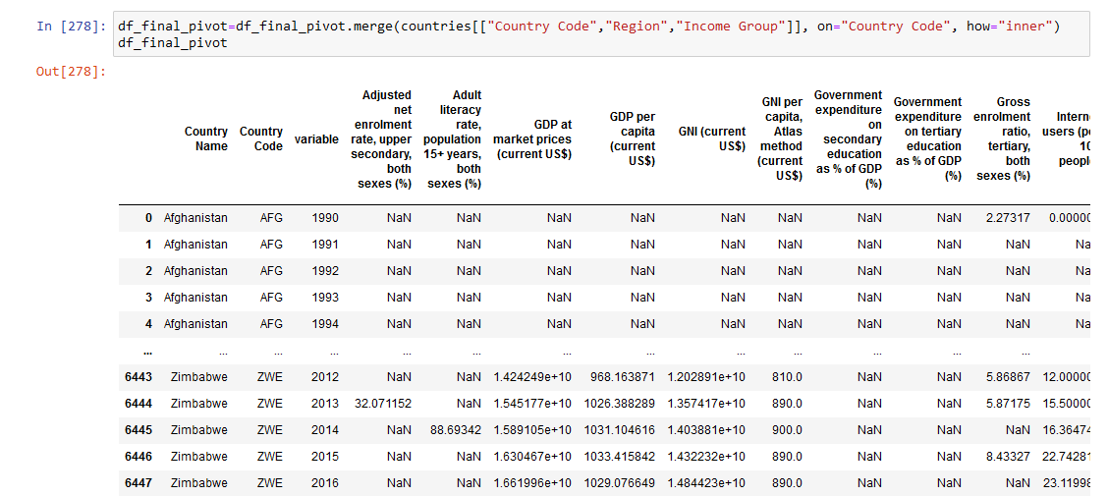
Concaténation de 2 dataframes :
Data & Countries qui ont pour moi les données essentiels pour le reste du projet.

Slide 11
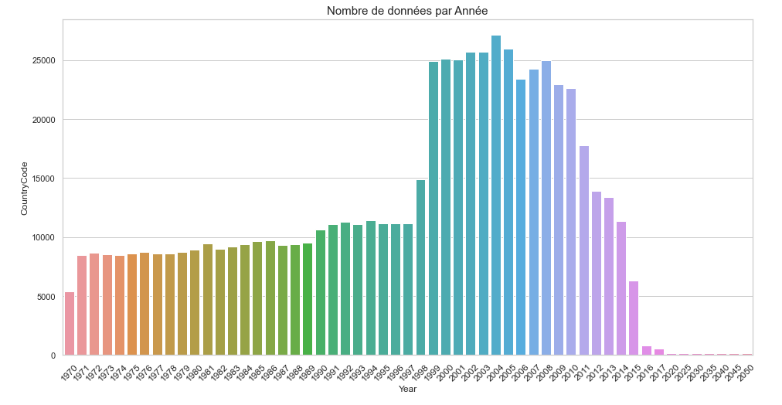
Choix de la période

Slide 12
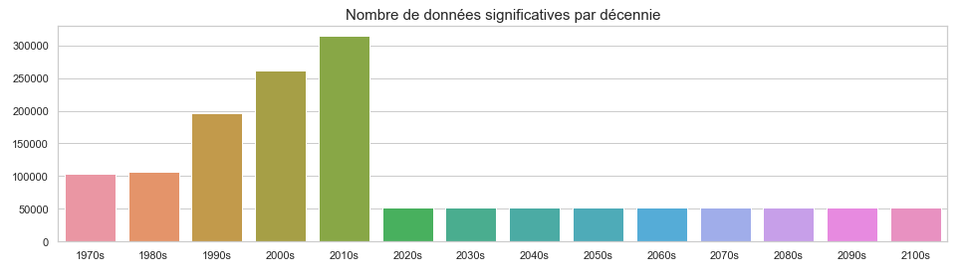
Choix de la période

Slide 13
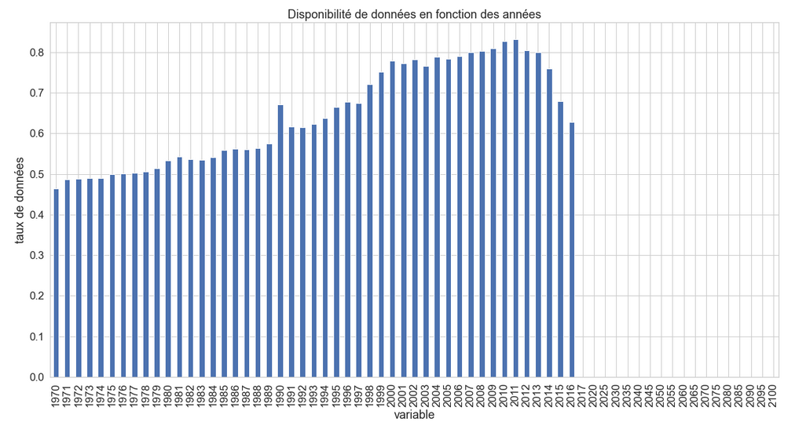
Choix de la période

Slide 14
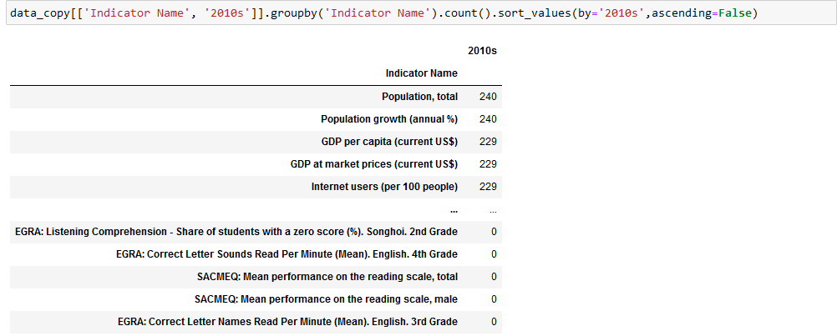
Choix des variables

Slide 15
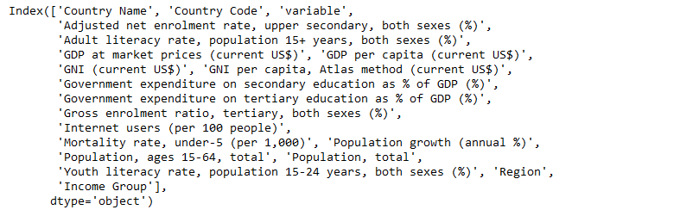
Choix des variables
Nous avons choisi de continuer avec ses variables :

Slide 16
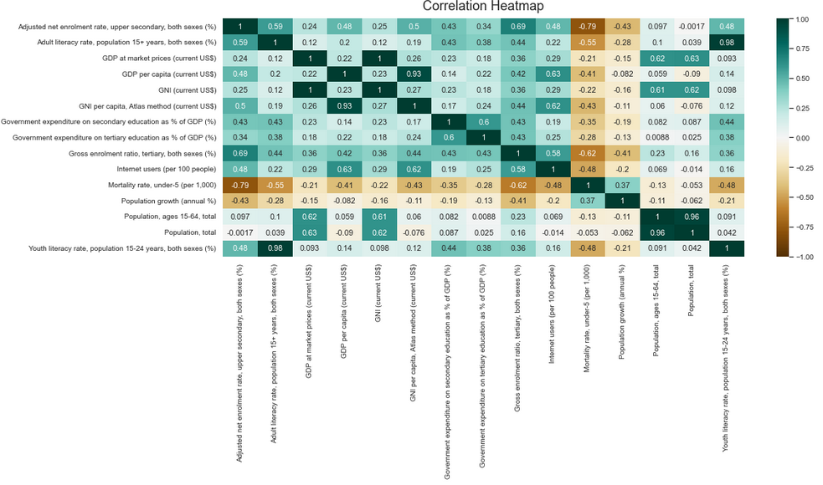
Matrice de corrélation

Slide 17
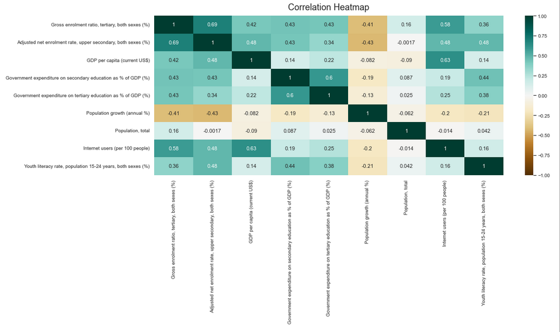
Matrice de corrélation

Slide 18
Sélection des indicateurs/Indicateurs retenus
Nous avons donc retenus ses variables
Youtb literary rate, pupulation 15624 years, both sexes (%), ‘Region’
Government expenditure on tertiary education as % of GDP (%)
Gross enrolment ratio, tertiary, both sexes (%)
GDP per capita (current US$)
Internet users (per 100 people)
Government expenditure on secondary education as % of GDP (%)
Population growth (annual %)
Adjusted net enrolment rate, upper secondady, both sexes (%)

Slide 19
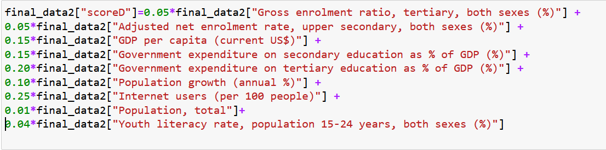
Le pourcentage attribués pour calculer le score

Slide 20
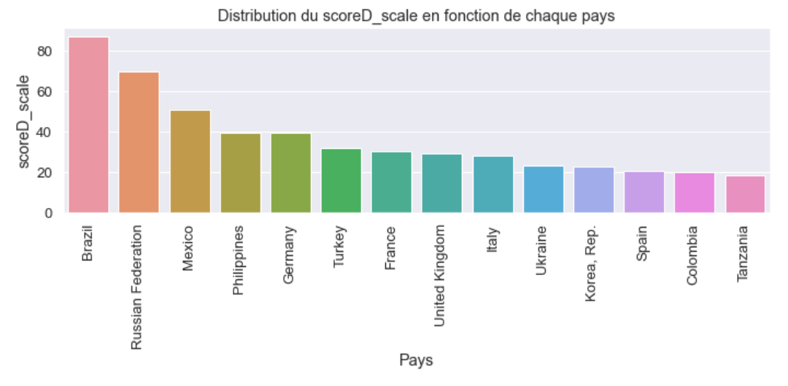
Représentation du score en fonction de chaque pays

Slide 21
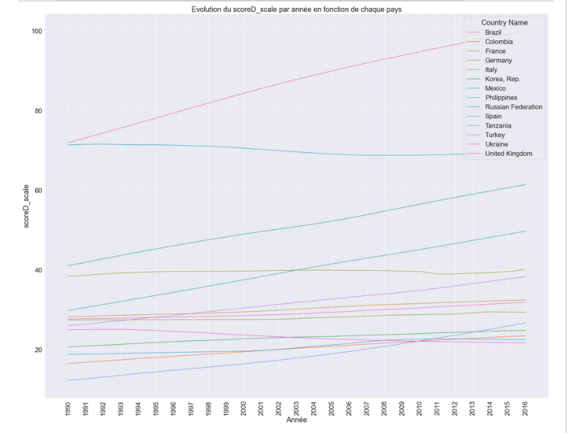
Evolution du scoreD_scale par année en fonction de chaque pays
Les pays ont une tendance haussière importante du nombre de clients et nous pouvons supposer que ceci va continuer à croître dans les prochaines années.
Nous pouvons également supposer que les pays où internet est moins implanté vont continuer à voir l’utilisation d’internent augmenter et donc le nombre de clients.
Nous pouvons également supposer que les pays dans lesquels les projections d’augmentation de la population sont importantes verront le nombre d’étudiants augmenter et par conséquence le nombre de clients potentiels.

Slide 22
Conclusion
Choix des pays séléctionnés et Réponse à la problématique
Potentiel d’évolution pour ses pays

Slide 23
Limites du projet :
L’ajout de certains variables auraient été pertinent, par exemple : la proportion des élèves se formant en dehors de leur établissement scolaire, la dépense internet ou en outils informatiques pour chaque pays
Il n y a aucune autre information supplémentaire sur la situation de l’entreprise et ça aurait mieux d’en avoir pour encore plus des commentaires
Certains des indicateurs sont inutilisables (Beaucoup de données manquantes par exemple)

Slide 24
Merci de votre attention
Divine Tulomba​
divinetlmb@gmail.com
https://tulombadivine.github.io/portfolio/

